Slide 1
FLUIDA
Pertemuan ke-06
UNIVERSITAS ESA UNGGUL

Slide 2
FLUIDA
Fluida merupakan sesuatu yang dapat mengalir sehingga sering disebut sebagai zat alir. Fasa zat cair dan gas termasuk ke dalam jenis fluida

Slide 3
FENOMENA FLUIDA
Kenapa kayu-kayu yang besar dan banyak lebih mudah diangkat dalam air ?
Mengapa balon gas bisa naik ke atas ?
Mengapa telur bisa mengapung dalam air garam sementara dalam air murni tenggelam?
Kenapa serangga kecil bisa bergerak diatas air dan tidak tenggelam?

Slide 4

FLUIDA STATIK
Fluida selalu mempunyai bentuk yang dapat berubah secara kontinyu seperti wadahnya, sebagai akibat gaya geser (tidak dapat menahan gaya geser)

Slide 5
FLUIDA
CAIR:
Molekul-molekul terikat secara longgar namun tetap berdekatan
Tekanan yg terjadi karena ada gaya gravitasi bumi yg bekerja padanya
Tekanan terjadi secara tegak lurus pada bidang

Slide 6
FLUIDA
GAS:
Molekul bergerak bebas dan saling bertumbukan
Tekanan gas bersumber pada perubahan momentum disebabkan tumbukan molekul gas pada dinding
Tekanan terjadi tidak tegak lurus pada bidang

Slide 7
Massa jenis dan berat jenis
Tekanan atmosfer dan tekanan ukur
Prinsip Pascal tentang tekanan
Hukum Archimedes

Slide 8
1. Massa jenis & Berat Jenis
Kadang kalau kita perhatikan orang banyak mengatakan bahwa buah manggis lebih berat daripada kapas atau besi lebih berat dari pada plastik.
Hal ini tidak seluruhnya benar karena semua itu tergantung ukuran dari masing - masing benda.
Benarkah Demikian?

Slide 9
Massa jenis (lanjut……)
3 Jenis fase zat:
  Padat : bentuk dan ukuran/volume relatif tetap
  Cair: bentuk mengikuti tempatnya, volume relatif tetap
  Gas: bentuk dan volume berubah-ubah mengikuti tempatnya
  Catatan:
  sebenarnya ada bentuk zat yang lain, misalnya : plasma (elektron dilepaskan dari intinya), kristal (dalam TV, monitor, kalkulator, arloji digital, dlsb)

Slide 10
Massa jenis (lanjut……)
Suatu sifat penting dari zat adalah rasio massa terhadap volumenya yang dinamakan massa jenis
= Densitas / massa jenis (Kg/m³)
m = Massa benda (Kg)
V = Volume benda (m³)

Slide 11
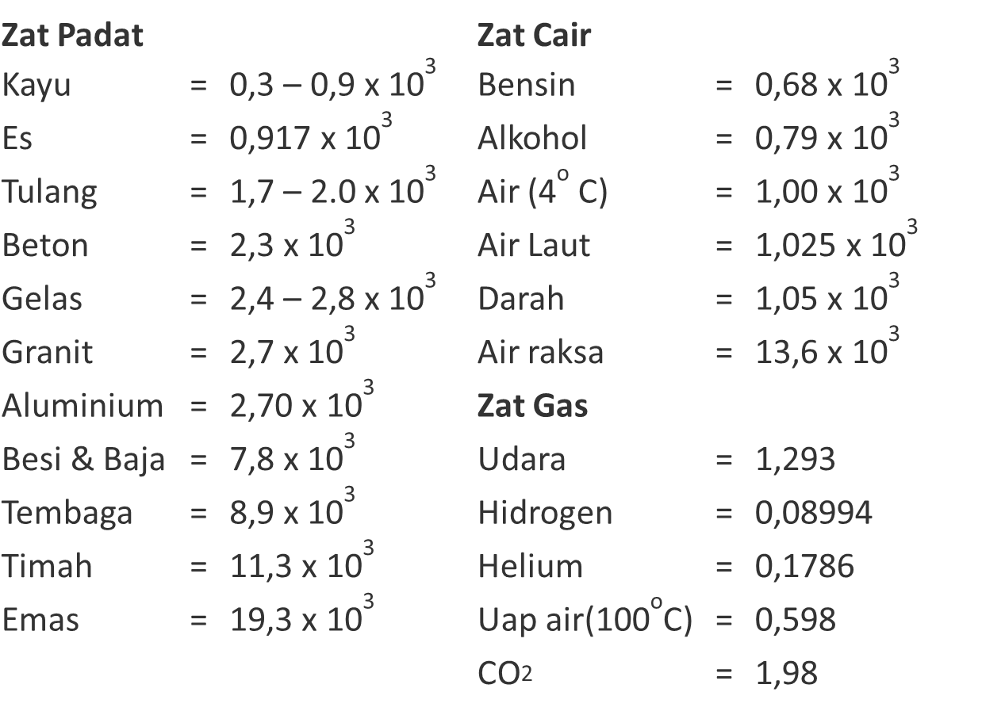

Slide 12
Dalam dunia medis, satuan densitas lebih sering dinyatakan sebagai gr/cc (specific gravity / SG)
1 gr/cc = 1000 kg/m3
Air pada suhu 4 ºC memiliki densitas 1 SG

Slide 13
Contoh
Beberapa ikan seberat 1 kg dimasukan dalam tabung (diameter 0.5 m) yang berisi air dengan ketinggian 1 m sehingga permukaan air meningkat 0.7 m. Berapakah massa jenis ikan – ikan tersebut?

Slide 14
2. TEKANAN
Penerapan konsep tekanan dalam kehidupan sehari-hari :
misalnya pada pisau dan paku. Ujung paku dibuat runcing dan pisau dibuat tajam untuk mendapatkan tekanan yang lebih besar, sehingga lebih mudah menancap pada benda lain.
Kenapa ayam sulit berjalan di tanah yang lembek sedangkan itik relatif lebih mudah?
kalau tangan kita ditekan oleh ujung pena yang bagian runcingnya terasa lebih sakit dari pada oleh ujung yang bagian tumpulnya.

Slide 15
TEKANAN (lanjutan….)
P = Tekanan (1 N/m² = 1 Pa)
F = Gaya (N)
A = Luas penampang (m²)

Slide 16
TEKANAN (lanjutan….)
Barometer
Alat untuk mengukur tekanan udara menggunakan cairan mercuri / Hg dengan massa jenis 13.6 gr/cc
Ketika mengukur di pantai, maka tinggi cairan barometer adalah 76 cm dengan percepatan gravitasi 9.8 m/s²
P = ρ g h = 13600 kg/m³ x 9.8 m/s² x 0.76 m
P = 101.3 kPa = 1 Atm
P = P atmosphere + P gauge
1 Atm = 101.3 kPa = 76 cmHg = 760 Torr

Slide 17
Satuan-satuan tekanan
Satuan
Pa / kPa
mmHg
cmH₂O
Atmosfir (Atm)
Bar
Torr(1Torr=1mmHg)
lb/inci² (psi)
Keterangan
Gas darah
Tekanan darah arteri
Tekanan vena sentral
Tabung gas, autoklaf
Tabung gas, tekanan minyak pada mobil
Pengukur vakum
Tabung gas, tekanan ban mobil

Slide 18
Contoh
Hitunglah tekanan total yang dialami sebuah benda yang tercelup dalam sumur pada ke dalaman 10 m dari permukaan air sumur. Jika percepatan gravitasi di daerah itu adalah sebesar 10 m/s²
Berapa tekanan yang dialami penyelam yang berada pada posisi 100 m di atas dasar laut ?
(kedalaman laut = 1 km. massa jenis air laut : 1,025×10³ kg/m³)

Slide 19
Tekanan dan aliran darah
Tekanan darah sama dengan tekanan hidrostatik
Tekanan darah akan bervariasi tergantung lokasi pengukuran: dada (90 mmHg), kepala(58mmHg), kaki (202 mmHg)
Jantung adalah titik referensi standar untuk pengukuran tekanan darah

Slide 20
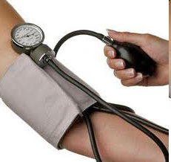
Tekanan dan aliran darah
Tekanan darah sama dengan tekanan hidrostatik
Tekanan darah akan bervariasi tergantung lokasi pengukuran: dada (90 mmHg), kepala(58mmHg), kaki (202 mmHg)
Jantung adalah titik referensi standar untuk pengukuran tekanan darah

Slide 21
Hukum Pascal pada tekanan darah
Jika pembuluh darah memiliki titik lemah, maka setiap peningkatan tekanan darah dalam pembuluh darah akan ditransmisikan secara merata kesegala arah
Jika tekanan cukup tinggi, maka dinding pembuluh darah dapat pecah
Fluida mengalir melalui gradien tekana, yaitu dari area bertekanan tinggi ke area bertekanan rendah
→Perbedaan tekanan yang penting,

Slide 22
3. Prinsip Pascal
Tekanan yang diberikan pada suatu cairan yang tertutup akan diteruskan tanpa berkurang ke segala titik dalam fluida dan ke dinding bejana (Blaise Pascal 1623-1662)
Tekanan adalah sama di setiap titik pada kedalaman yang sama

Slide 23
Prinsip Pascal (lanjutan….)

Slide 24
Prinsip Pascal (lanjutan….)
Aplikasi dalam kehidupan sehari-hari
A₂
F₂
Paradoks hidrostatik
A₁
F₁
Dongkrak Hidrolik

Slide 25
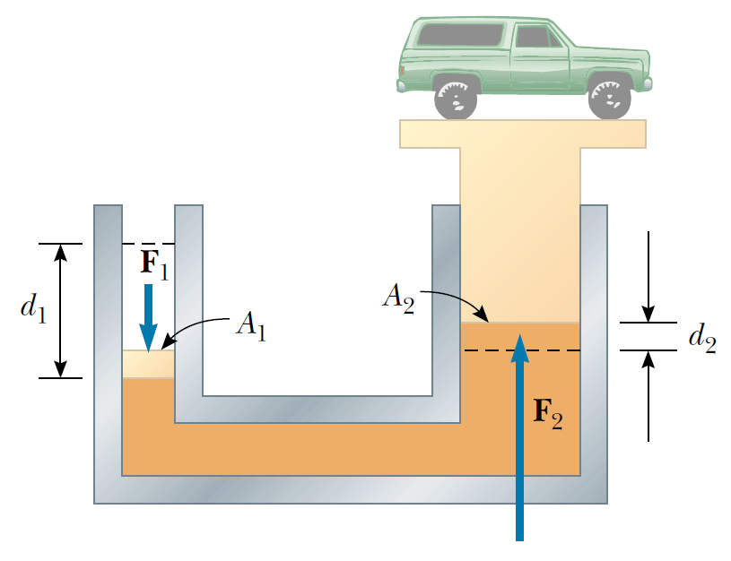
Prinsip Dongkrak Hidrolik
Gaya F₁ dikenakan pada piston A₁. Zat cair
menekan ke atas sebesar P_{A1}. Tekanan ini
diteruskan ke piston A₂. Ketinggian
Piston_{A1} = Piston_{A2}.
P_{A1} = P_{A2} → =
F2= F1
Gaya yang dihasilkan oleh F₁ sebesar perbandingan luas 2 piston

Slide 26
Contoh soal:
Dongkak untuk menaikan mobil mempunyai
Piston dengan jari-jari 5 cm. Tekanan udara
dimasukan ke dalam piston dan dialirkan
lewat cairan ke piston lain ber jari-jari 15 cm.
Seandainya dongkrak harus mengangkat
sebuah mobil seberat 13.300 N, berapakah
tekanan yang harus dimasukan ke dalam piston yang kecil?
F₁ = F₂
F₁ = 13.300 = 13.300 x 0,1111 = 1.477,78 N
Tekanan = P₁ = = = 188.252,2293 Pa

Slide 27
Contoh
Sebuah pipa berbentuk u yang memiliki luas penampang kakinya berbeda digunakan untuk mengangkat beban. Berapakah beban maksimum yang dapat diangkat olehnya jika luas penampang yang kecil, A = 1 m², diberikan gaya 10⁴ N dengan luas penampang yang besar adalah 5 m²?

Slide 28
4. PRINSIP ARCHIMEDES
Kenapa kayu-kayu yang besar dan banyak lebih mudah diangkat dalam air ?
Mengapa balon gas He bisa naik ke atas ?
Sebuah benda yang tenggelam seluruhnya atau sebagian dalam suatu fluida akan mendaapatkan gaya angkat ke atas yang sama besar dengan berat fluda yang dipindahkan

Slide 29
Fenomena Arhimedes
Gaya Buoyant = F_{b}
Prinsip Archimedes:
Gaya Buoyant dari benda dalam fluida adalah sama dengan berat dari fluida yang dipindahkan oleh benda tersebut

Slide 30
PRINSIP ARCHIMEDES
( lanjut…)
Tenggelam
Terapung
F_{a} = W (fluida yang dipindahkan)
F_{a} = m g
F_{a} = ρ V g
Melayang

Slide 31
PRINSIP ARCHIMEDES( lanjut…)
Apa syarat terjadinya benda terapung, melayang, dan tenggelam ?
Semua berdasarkan resultan gaya arah vertikal dengan melihat komponen gaya gravitasi dan archimedes
Fa
Fa
Fa
W
W
W

Slide 32
Contoh kasus
Archimedes diminta untuk mencari tahu apakah mahkota raja yang baru dibuat benar2 terbuat dari emas ataukah bukan ? Emas memiliki specific gravity 19.3. massa mahkota tersebut 14.7 kg ketika di udara dan 13.4 kg ketika berada di dalam air. Apakah mahkota tersebut terbuat dari emas murni ?

Slide 33
Jawab
F_{b} = Berat benda di udara – berat benda dalam air
F_{b} = W – W’ = ρ_{f} g V
W / F_{b} = ρ_{b} g V / ρ_{f} g V
W / F_{b} = ρ_{b} / ρ_{f}
14.7 / 1.3 = ρ_{b} / 1 gr/cc
ρ_{b} = 11.3 SG
Berarti mahkota tersebut bukan terbuat dari emas…
APAKAH ADA CARA YG LBH MUDAH ??

Slide 34
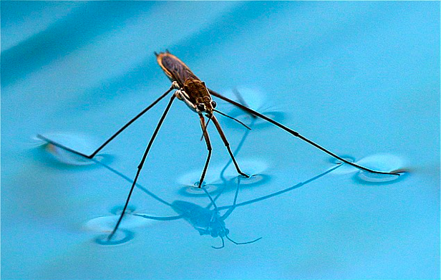
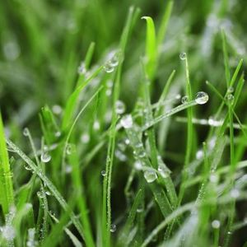
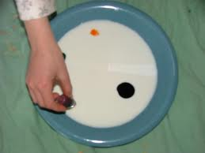
Tegangan Permukaan
Fenomena permukaan sangat mempengaruhi :
Penetrasi melalui membran biologis
Dalam pembuatan bahan pangan dengan sistem dispersi (suspensi, emulsi, koloid) dan stabilisasinya
Kimia Fisik Pangan
Enkapsulasi

Slide 35
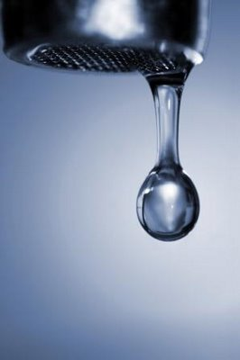
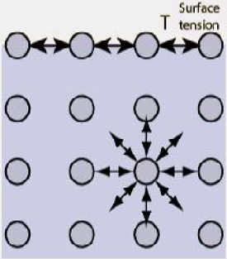
Tegangan Permukaan
Gaya tarik molekul sejenis (kohesif)
Gaya tarik antar molekul berlainan jenis (adhesif)
di permukaan → Tegangan Permukaan

Slide 36
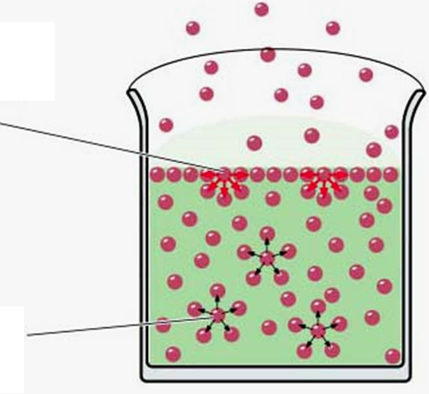
Fenomena Permukaan
Molekul-molekul di permukaan mengalami gaya tarik antar mole-kular di sekitarnya baik dengan sesama molekul (kohesif) mau-pun dengan molekul-molekul lain di atasnya (adhesif)
Molekul-molekul di bagian bawah mengalami gaya tarik dengan kekuatan yang sama ke segala arah oleh sesama molekul

Slide 37
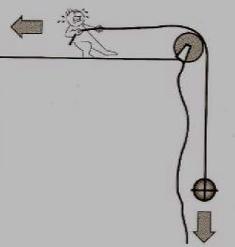
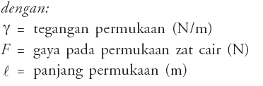
Tegangan Permukaan
Tegangan permukaan (ɣ) dapat di-gambarkan seperti seseorang yang mengangkat beban dari samping lembah menggunakan tali dengan menariknya secara horisontal.
Sehingga didefinisikan sebagai :
Gaya per satuan panjang yang be-kerja sejajar dengan permukaan untuk mengimbangi gaya kohesi dari molekul dalam cairan terhadap mole-kul di permukaan cairan.
γ =
γ
F

Slide 38
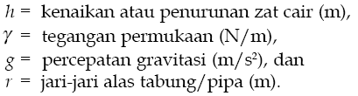
Fenomena Tegangan Permukaan
2 r
r
r
w
2π r γ cos θ = W

Slide 39
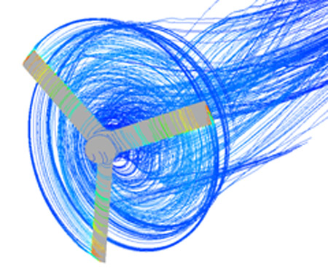
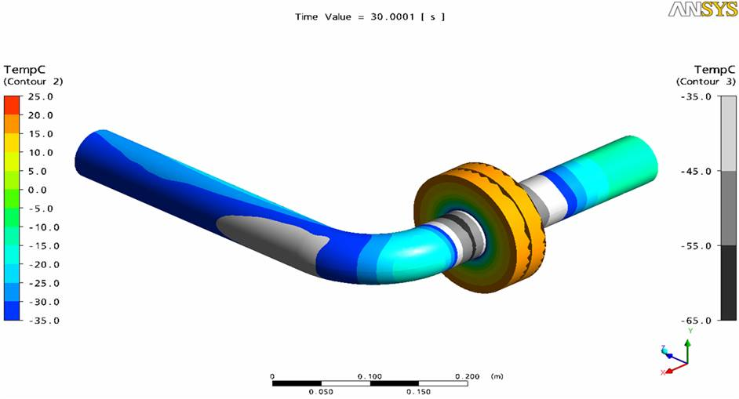
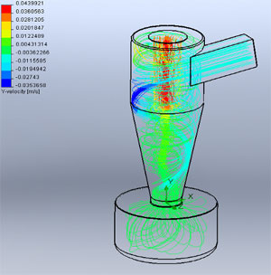
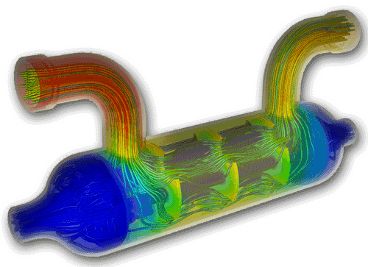
FLUIDA BERGERAK

Slide 40
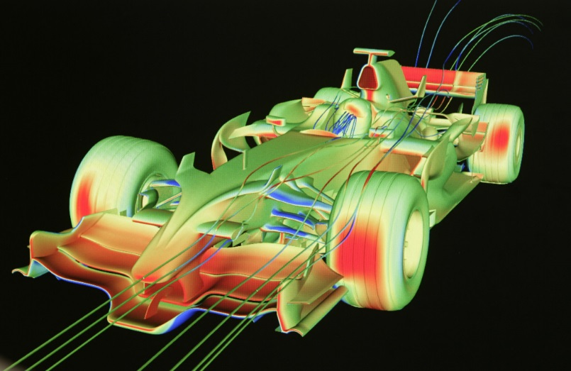
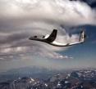
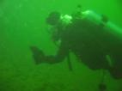
Karakteristik Aliran
Laminer ~ V rendah
Turbulen ~ V tinggi
Permukaan laut
Pada kedalaman tertentu

Slide 41
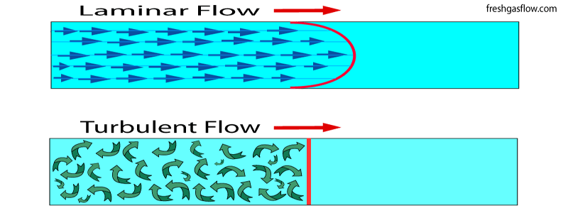
Karakteristik Aliran

Slide 42
HYDRODINAMIK
Syarat fluida ideal (Bernoulli) :
Zat cair tanpa adanya geseran dalam (cairan tidak viskous)
Zat cair mengalir secara stasioner (tidak berubah) dalam hal kecepatan, arah maupun besarnya (selalu konstan)
Zat cair mengalir secara steady yaitu melalui lintasan tertentu
Zat cair tidak termampatkan (incompressible) dan mengalir sejumlah cairan yang sama besarnya (kontinuitas)

Slide 43
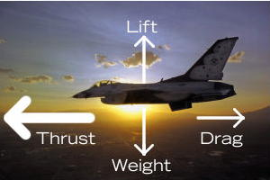
Kenapa kapal terbang yang berat bisa terbang di udara ?
Ada daya angkat dari fluida
Kenapa perahu layar bisa mudah berbelok ?

Slide 44
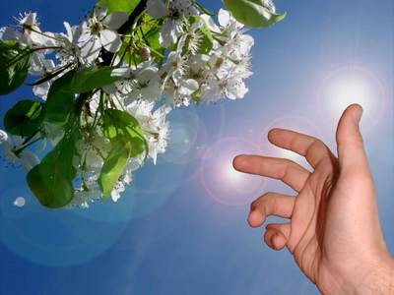

Wassalamu'alaikum Wr.Wb.

